Slide 1
C# Windows Forms Application
Employee Manager App
2024. MAY. 08.
Pázmán András

Slide 2



Előadás tartalma
Projekt átfogó bemutatás
Használt technológiák ismertetése
Feladat kivitelezése / Code review
Érdekességek, nehézségek

Slide 3
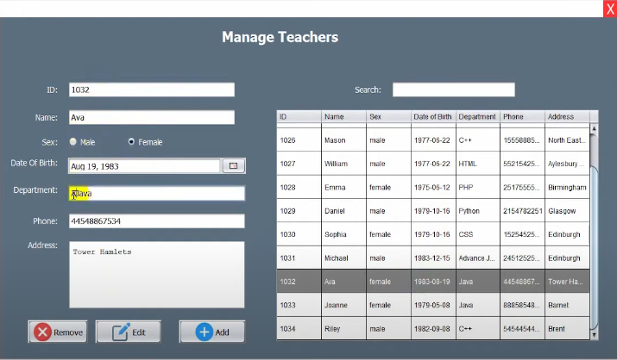
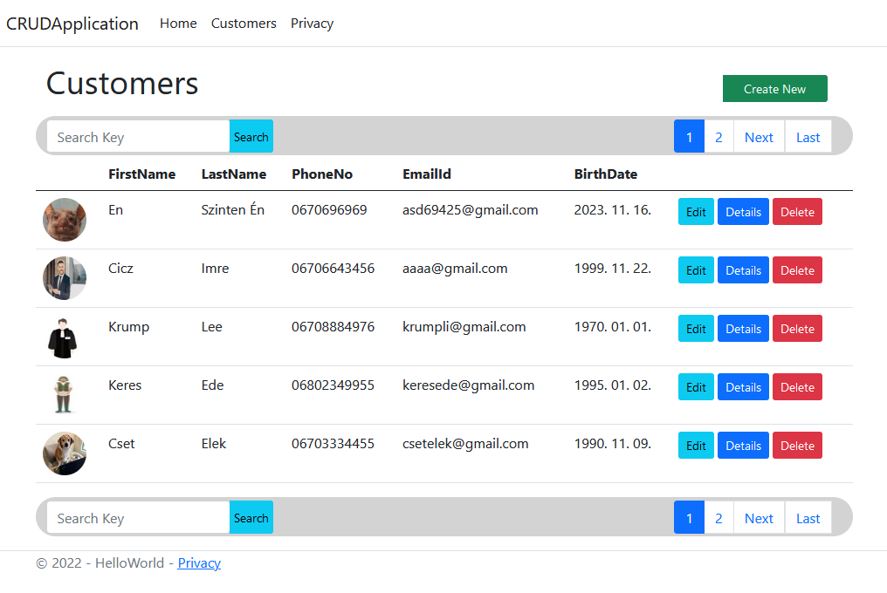
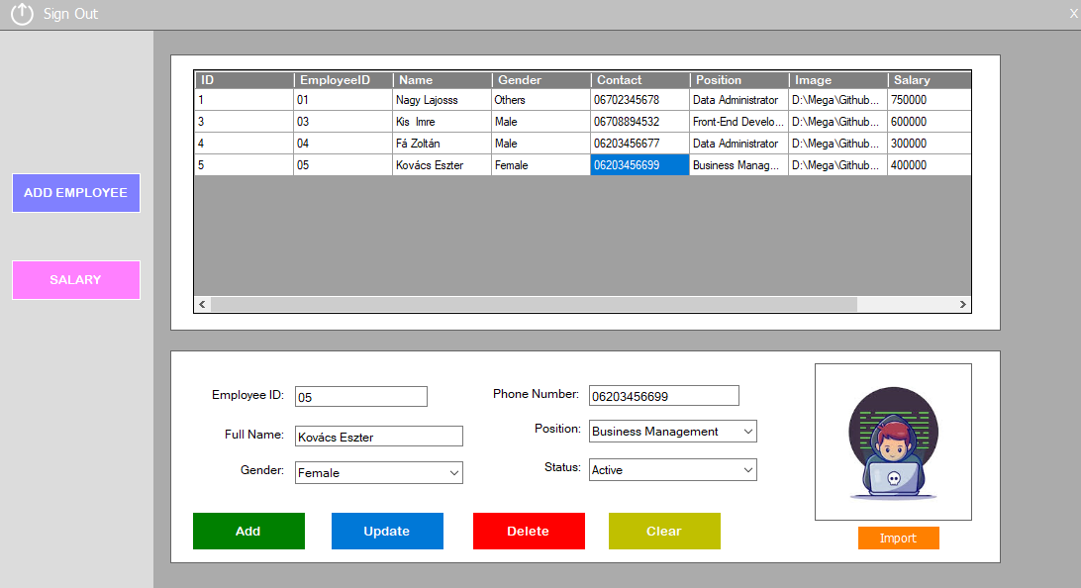
Employee Manager projekt bemutatása
Más nyilvántartó rendszerek

Slide 4
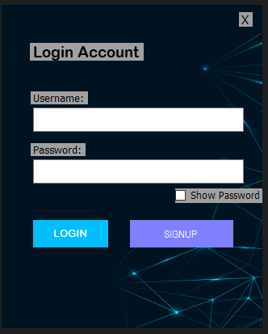
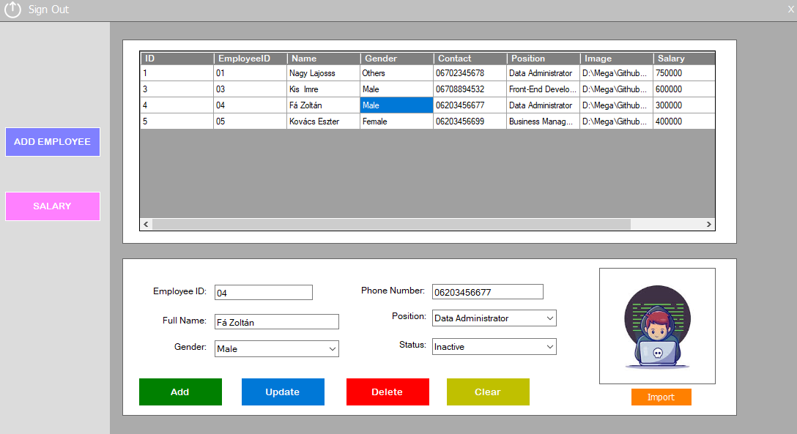
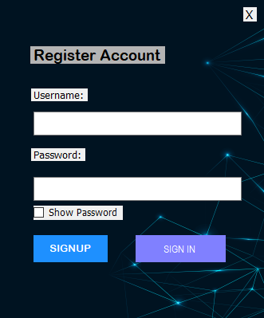
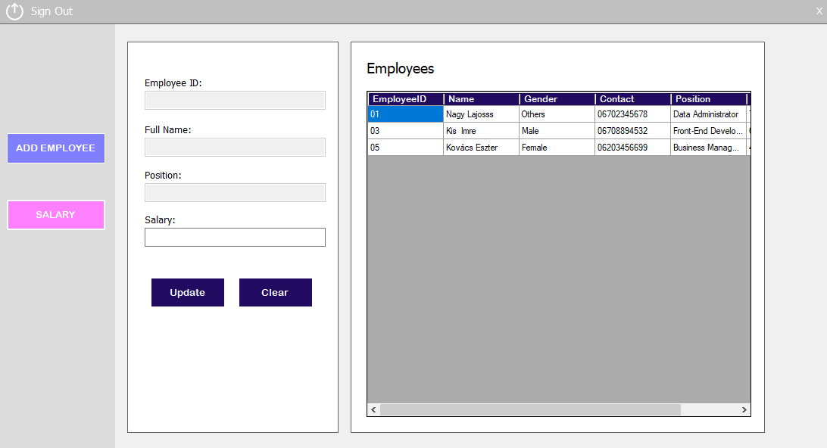
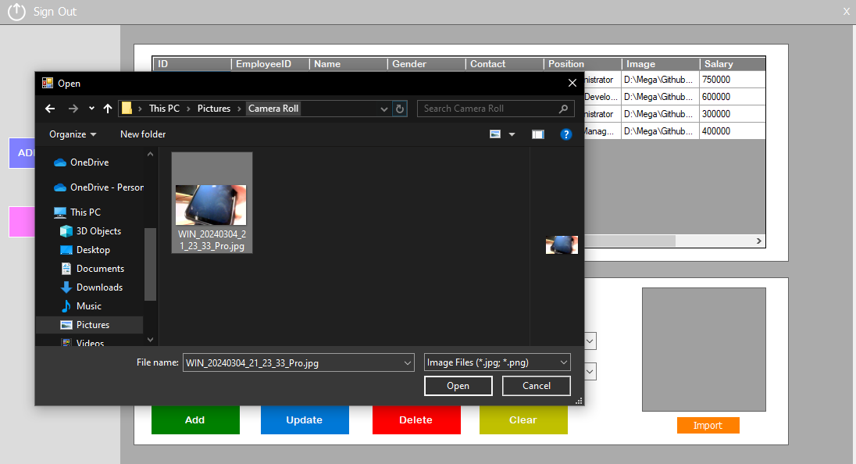

Slide 5
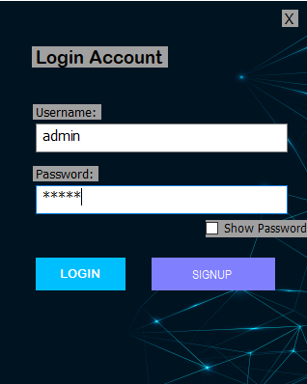

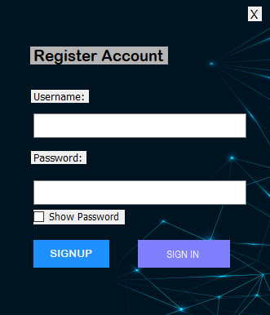

Slide 6
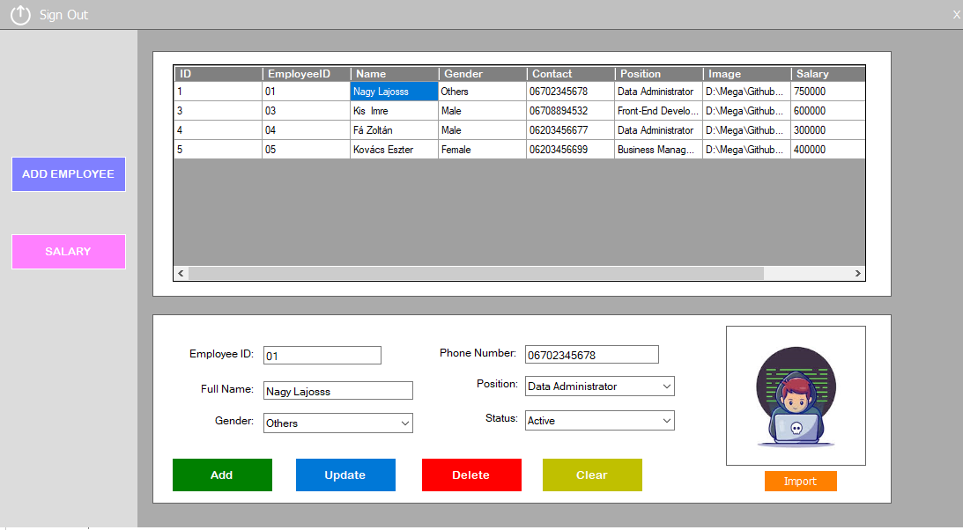

Slide 7
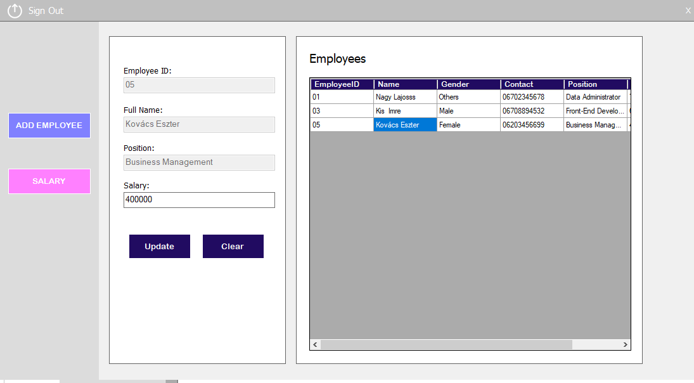

Slide 8



Alkalmazott technológiák

Slide 9

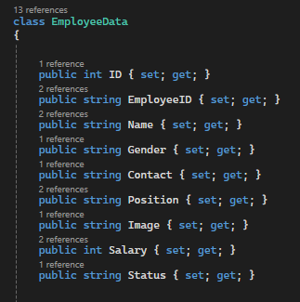

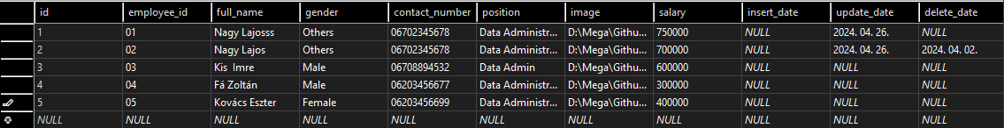
Projekt kivitelezése
Adattárolás módjának megtervezése

Slide 10
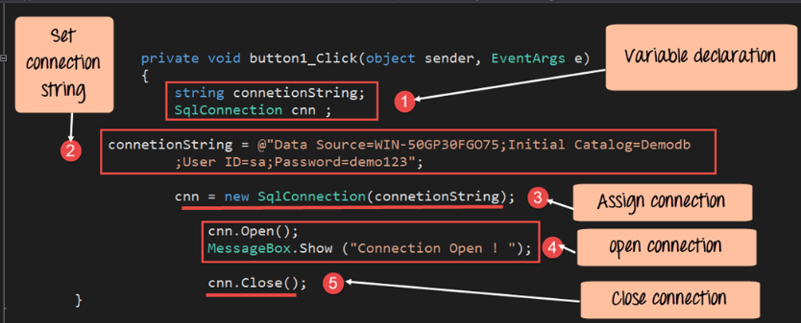
Projekt kivitelezése
Adatbázis elérés

Slide 11
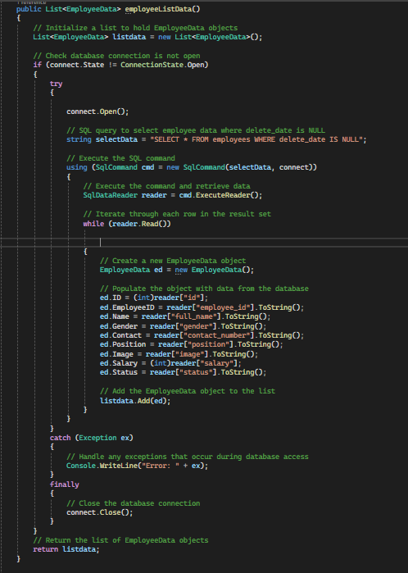
Projekt kivitelezése
Adatok lekérdezése
Az employeeListData metódus elindít egy új listát, amelynek típusa EmployeeData listája.
Ellenőrzi, hogy a connect nevű adaobjektumoktbázis kapcsolat nincs-e nyitva. Ha nyitva van, akkor a kód nem fut tovább, és üres listával tér vissza.
Kapcsolat nyitás ha ez sikerül, akkor az SQL lekérdezést végrehajtja, hogy kiválassza az alkalmazottak adatait.
Az eredmények beolvasásához a kód egy SqlDataReader objektumot használ, és végigiterál a sorokon.
Minden sorban létrehoz egy új EmployeeData objektumot, és beállítja annak tulajdonságait a beolvasott adatok alapján.
Az új EmployeeData objektumot hozzáadja a listához.
Ha bármilyen hiba történik a kód elkapja az exception-t, és kiírja az üzenetet a konzolra.
Végül bezárja az adatbázis kapcsolatot, függetlenül attól, hogy volt-e hiba vagy sem.
Visszatér a listával, amely az összes alkalmazott adatait tartalmazza.

Slide 12
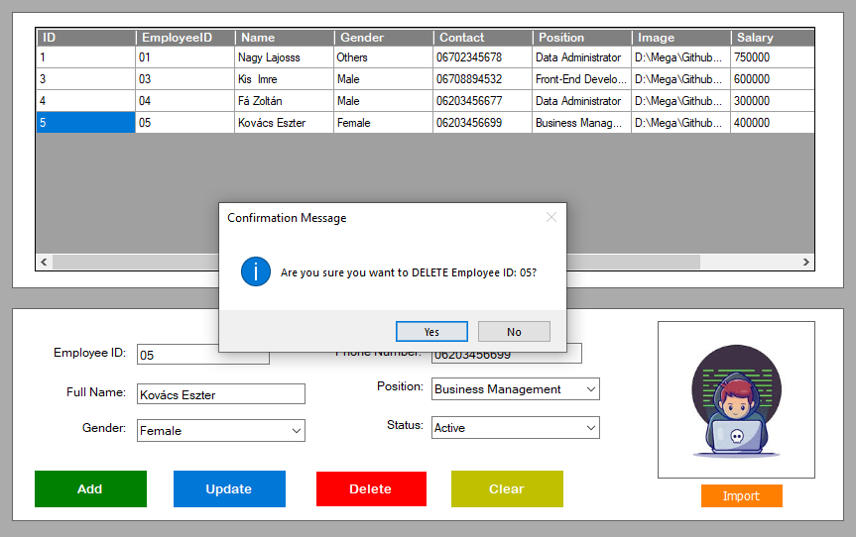



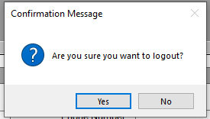
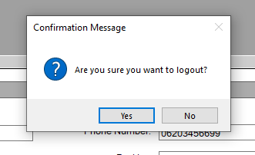
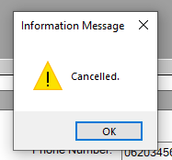
Projekt kivitelezése
Dialog boxes

Slide 13
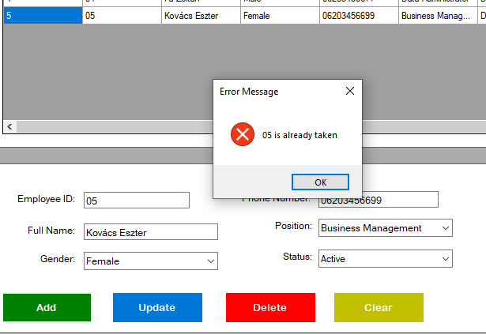

Slide 14


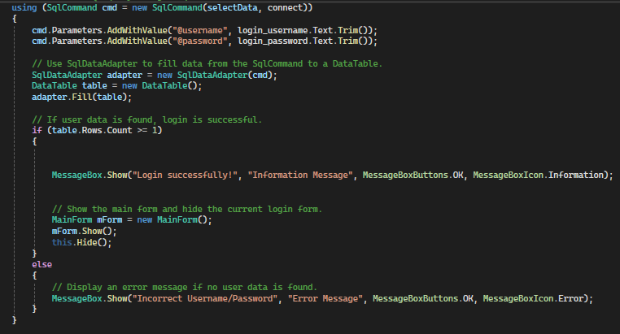

Projekt kivitelezése
LogIn / Registration
A kód a login_password vezérlő PasswordChar tulajdonságát állítja be az állapot szerint. Ha a "show passwordbe van jelölve akkor a PasswordChar értéke '\0', ami azt jelenti, hogy a jelszó karakterei láthatóak lesznek. Ellenkező esetben (Checked értéke false), a PasswordChar értéke '*', így a jelszó karakterei el lesznek rejtve csillagokkal.

Slide 15
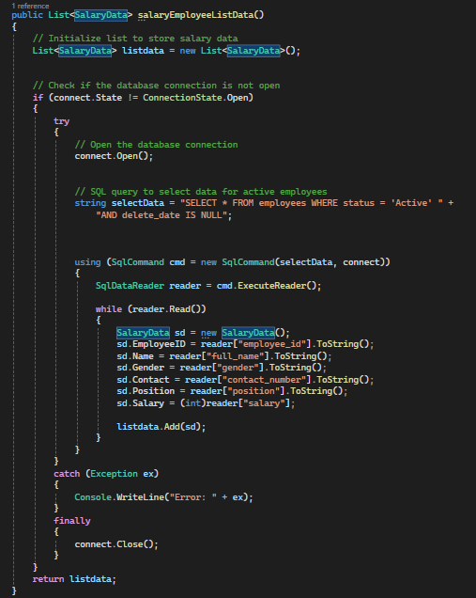
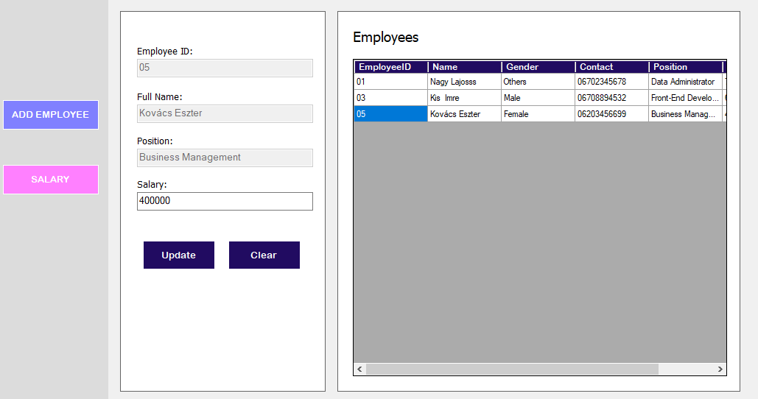
Projekt kivitelezése
Fizetések felület

Slide 16
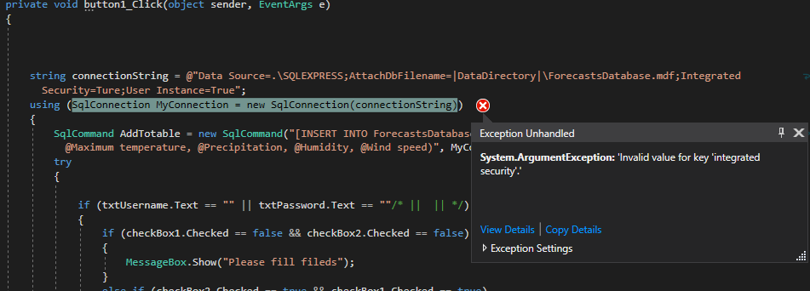
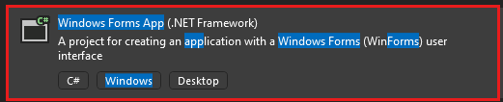
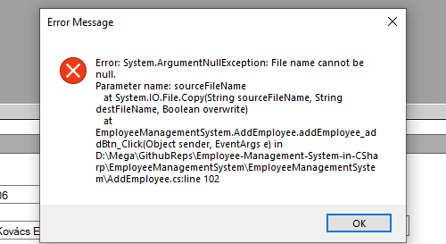
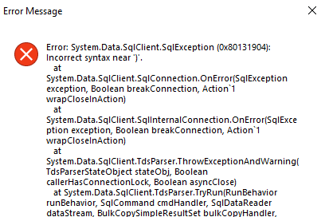
Érdekességek, nehézségek

